Slide 1

Perfect body
-----桃子组

Slide 2
项目概述
Under the blue below the template input
目
录
功能模块
Under the blue below the template input
项目展示与总结
Under the blue below the template input
项目展望
Under the blue below the template input

Slide 3


01
对于美的追求是人们恒定不变的主题，当下人们日益在意自己的形体，却苦于没有科学的方法引导，甚至一些人为了瘦身而过度节食，损害自身健康，因此一款能够引领大家科学瘦身，拥有健康生活方式的软件是十分有必要的。我们的软件侧重点主要落在饮食方面，旨在通过减肥餐、减肥方式的介绍，让人们对于减肥有一个全新的认识，辅以打卡的形式，督促人们按照计划养成绿色健康的饮食方式，科学瘦身；与此同时，大家还可以上传自己的状态，瘦身心得，相互交流、点赞、评论，在追求好身材，遇见更好自己的过程中收获一群志同道合的朋友。
。

Slide 4

02
我的计划
新建计划
A
B
C
D
功能
模板
我的
打卡

Slide 5
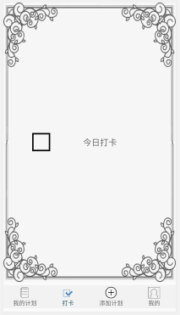
03
打卡

Slide 6
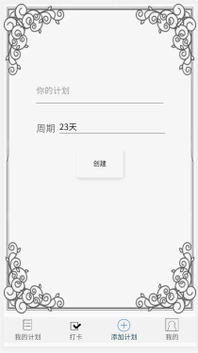
03
新建计划

Slide 7
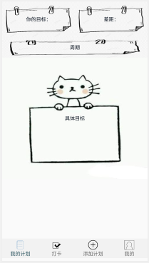
03
我的计划

Slide 8
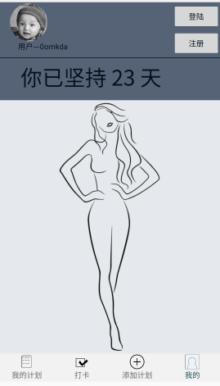
03
我的

Slide 9
04
02
标题
01
与体脂秤、智能手环等等结合起来
拍照测算卡路里

Slide 10
Thank you!
There's no explanation for a tough life. There's no explanation for a tough life. There's no explanation for a tough life. There's no explanation for a tough life. There's no explanation for

